Slide 1
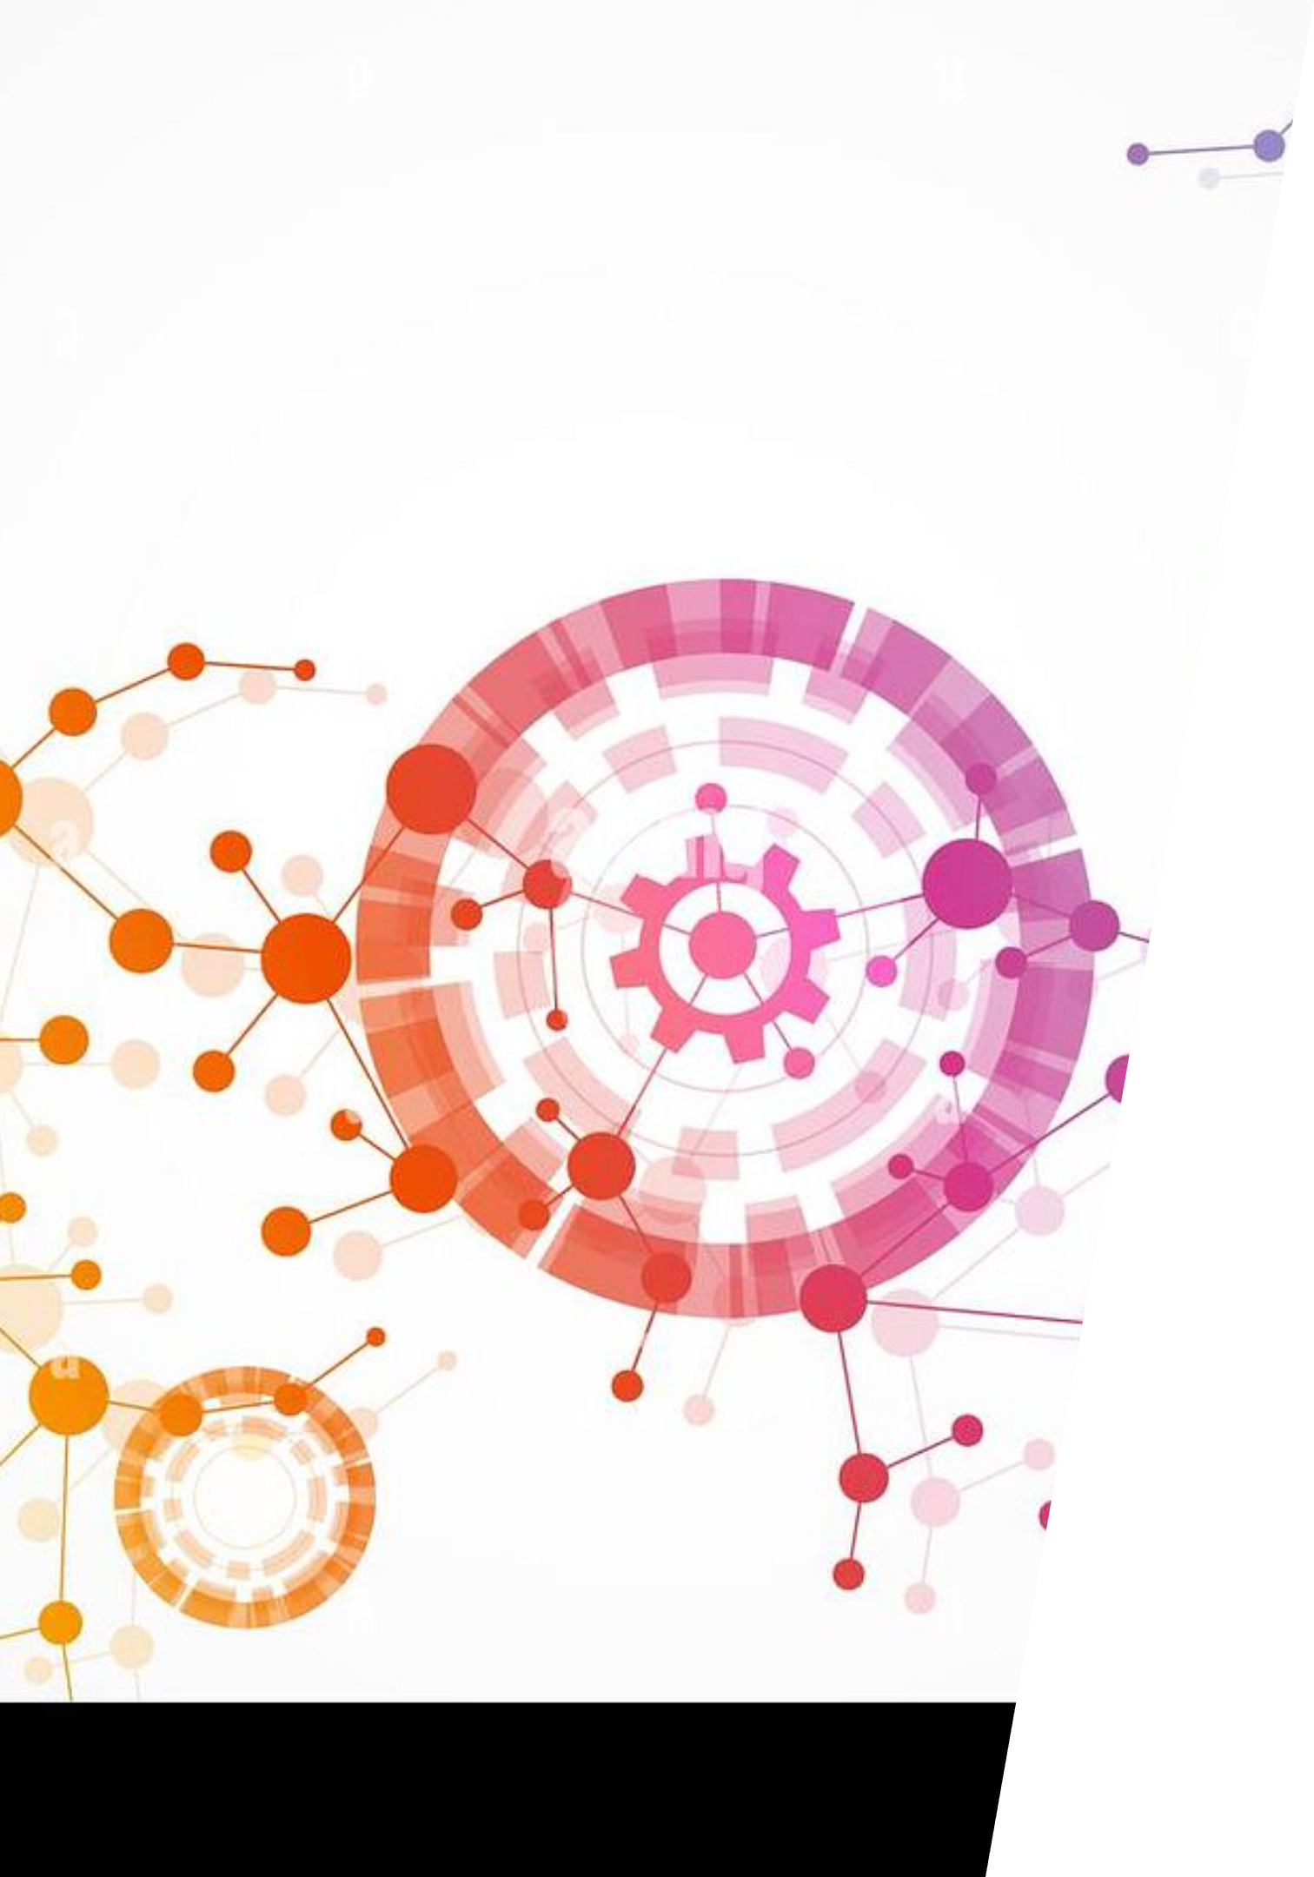
Grundlegende Sachen zu RAG
Überblick der wichtigsten Ergebnisse

Slide 2

Einführung in RAG
Definition
Anwendungsbereiche
RAG steht für "Retrieval-Augmented Generation". Es handelt sich um ein Framework, das darauf abzielt, Informationen effizient zu organisieren und abzurufen, um sie in generativen Prozessen zu nutzen.
Diese Technologie wird häufig in Bereichen eingesetzt, in denen große Datenmengen verarbeitet werden müssen, wie z.B. in der künstlichen Intelligenz und im maschinellen Lernen.
Funktionsweise von RAG
Informationsbeschaffung (Retrieval)
Generierung (Generation)
RAG-Frameworks kombinieren zwei Hauptkomponenten. Die Informationsbeschaffung bezieht sich auf das Abrufen relevanter Daten aus einer großen Datenbank oder einem Datensatz.
Die Generierung bezieht sich auf die Erstellung neuer Inhalte oder Antworten basierend auf den abgerufenen Informationen.
Ein Beispiel für die Anwendung eines RAG-Frameworks ist die Erstellung von Texten, die auf spezifischen, abgerufenen Informationen basieren. Dies kann in der automatischen Beantwortung von Fragen oder in der Erstellung von Berichten nützlich sein.

Slide 3

Visualisierung: Stilisierte Schichten
Metapher für Informationsverarbeitung
Ein Bild mit fünf übereinanderliegenden, unterschiedlich farbigen Schichten kann als Metapher für die verschiedenen Ebenen der Informationsverarbeitung in einem RAG-Framework dienen.
Prozessdarstellung
Jede Schicht könnte eine andere Phase des Prozesses darstellen, von der Datensammlung bis zur endgültigen Ausgabe.
Die verschiedenen Schichten symbolisieren die komplexen Verarbeitungsebenen in einem RAG-System - von der Rohdatenerfassung bis zur intelligenten Ausgabe.

Slide 4
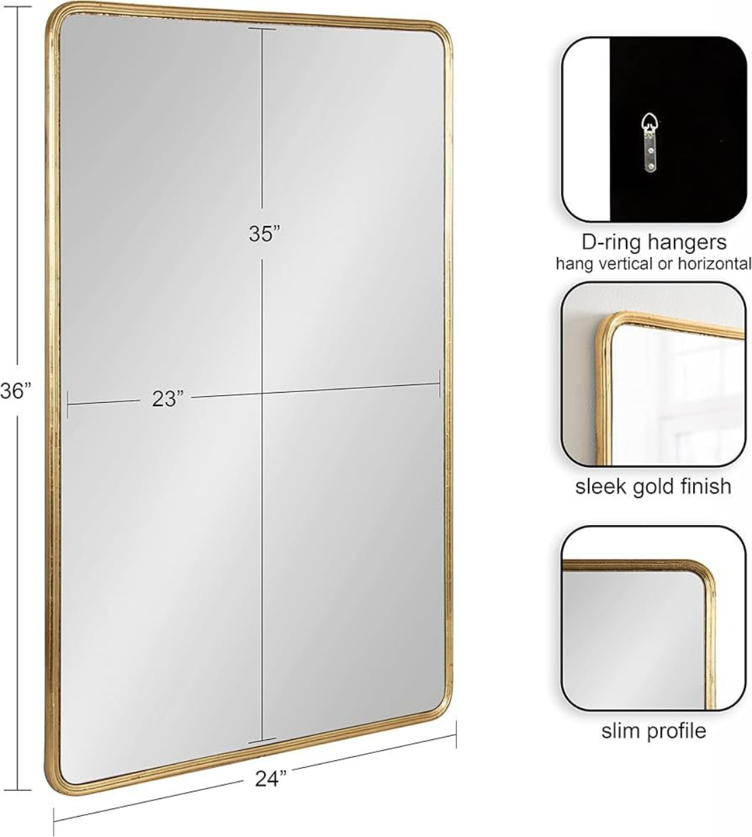
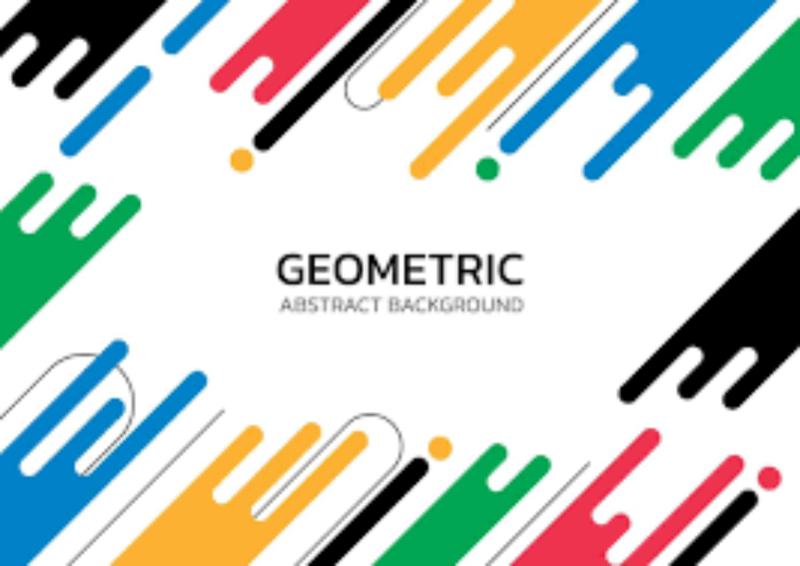



Geometrische Darstellung
Modulare Architektur
Diese geometrischen Formen symbolisieren die flexible und erweiterbare Architektur von RAG-Frameworks.
Strukturelle Elemente
Einfarbige, vertikale Rechtecke mit abgerundeten Ecken repräsentieren die modularen Bausteine eines RAG-Systems.
Dateneingang
Verarbeitung
Ausgabe
Strukturierte Eingabe von Informationen
Transformation und Analyse
Generierte Ergebnisse

Slide 5

Systemkomponenten
01
02
03
Datenerfassung
Indexierung
Retrieval
Sammlung relevanter Informationen aus verschiedenen Quellen
Organisation und Strukturierung der gesammelten Daten
Abruf der relevantesten Informationen basierend auf Anfragen
04
05
Generierung
Ausgabe
Erstellung neuer Inhalte unter Verwendung der abgerufenen Daten
Bereitstellung der generierten Ergebnisse an den Nutzer
Die modulare Struktur ermöglicht eine flexible Anpassung an verschiedene Anwendungsfälle und Anforderungen.

Slide 6
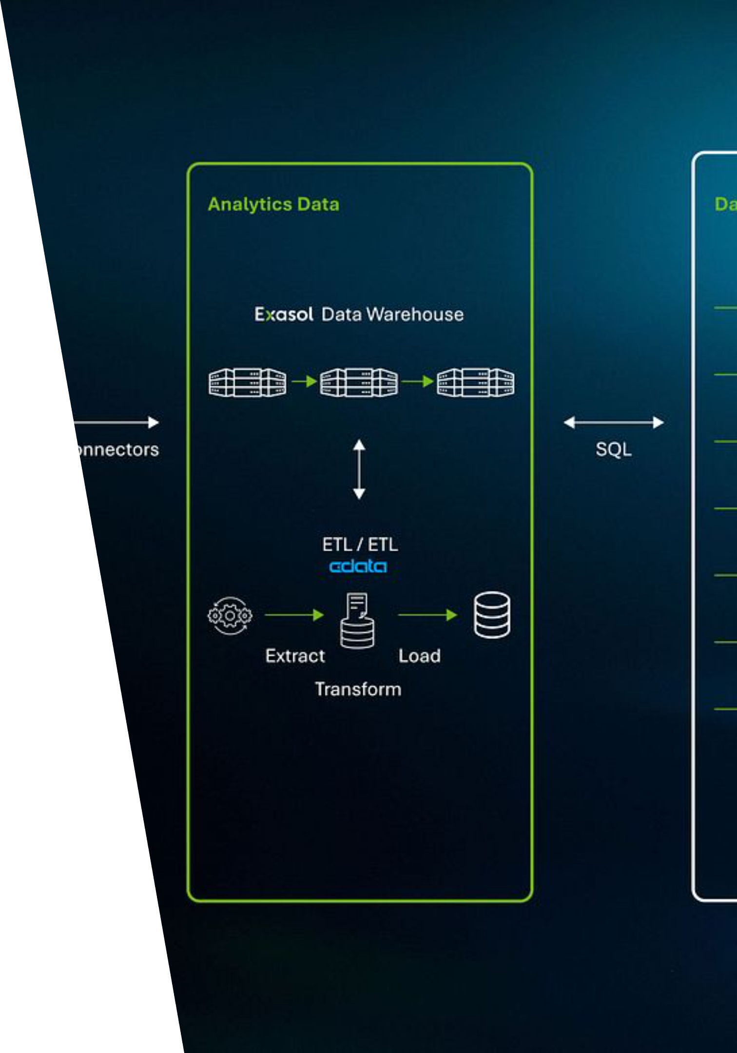
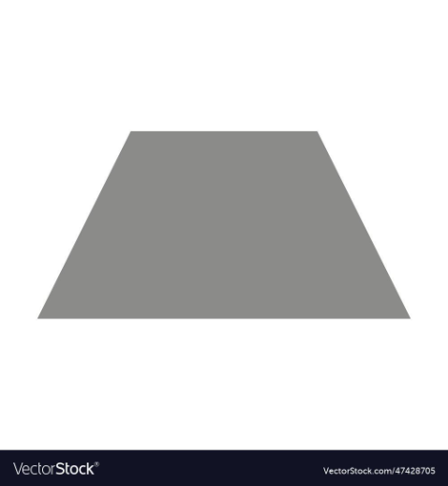
Dreidimensionale Perspektive
Räumliche Datenstrukturen
Ein graues, dreidimensionales, trapezförmiges Objekt symbolisiert die komplexen, mehrdimensionalen Datenstrukturen, die in RAG-Systemen verwendet werden.
Hierarchische Informationsorganisation
Mehrdimensionale Datenbeziehungen
Skalierbare Architektur
Effiziente Speichernutzung

Slide 7
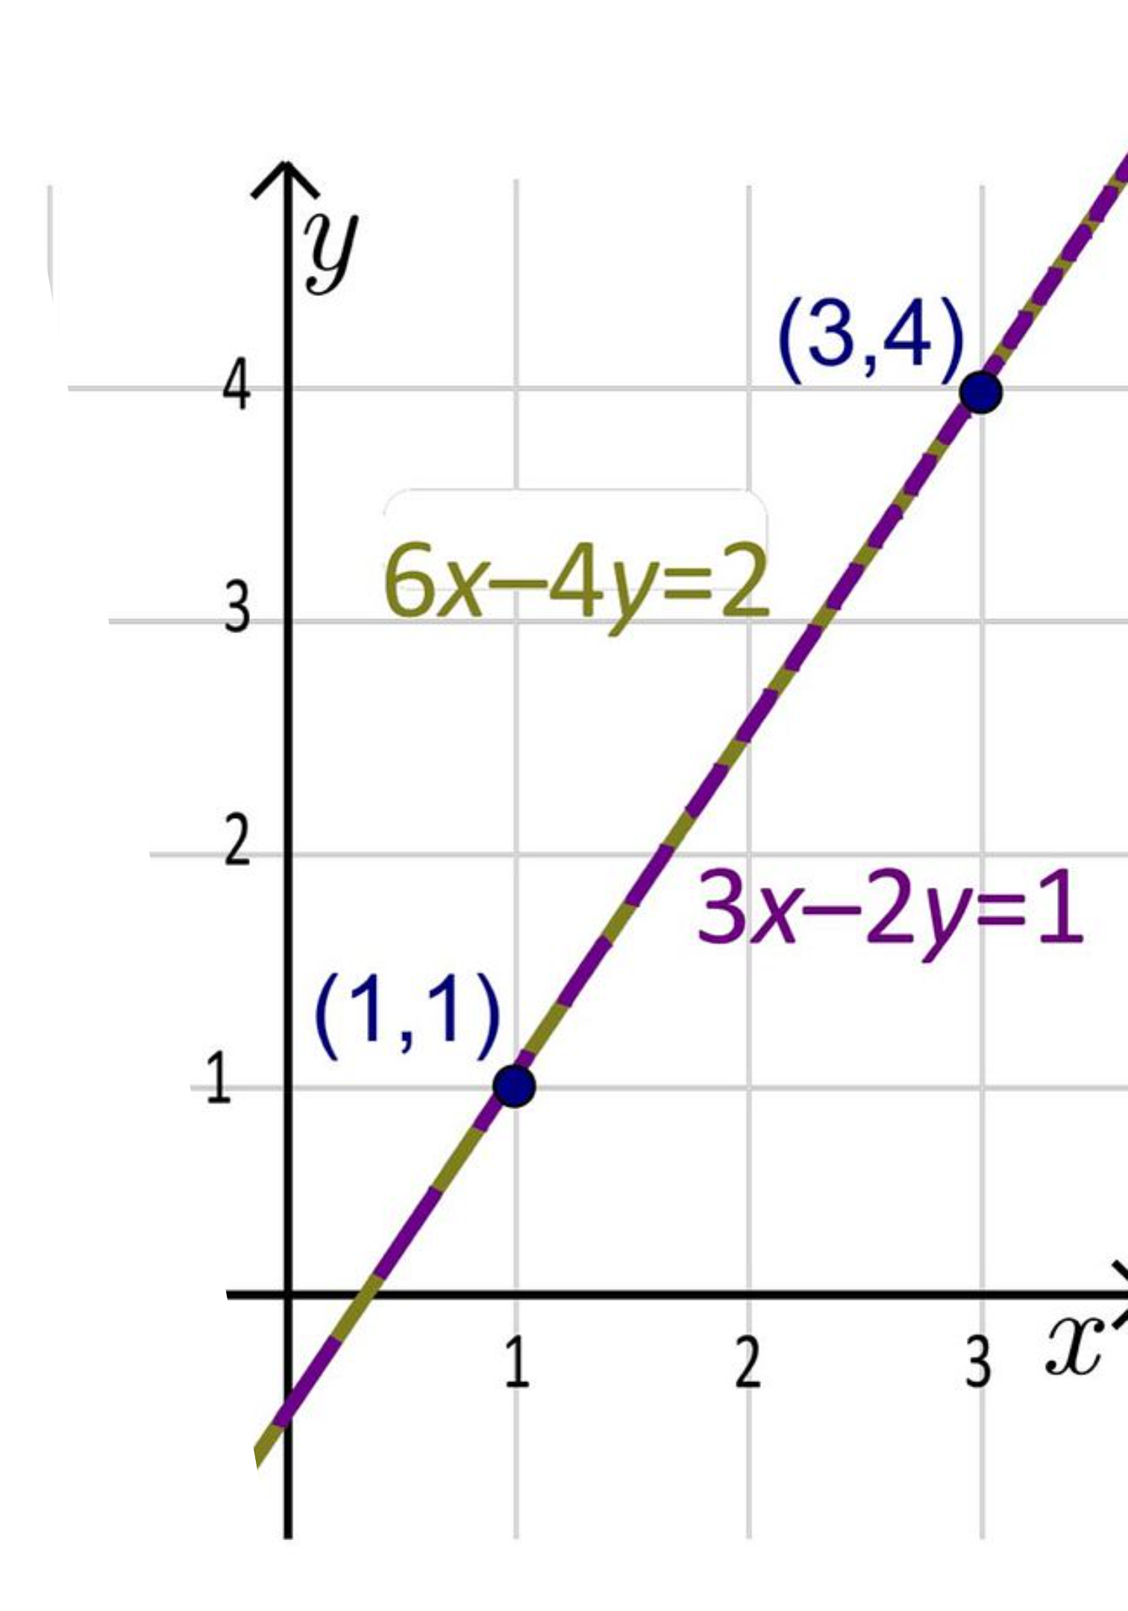
Effizienz und Fortschritt
Lineare Funktion mit positiver Steigung
Effizienzsteigerung
Ein einfaches Diagramm, das eine lineare Funktion mit positiver Steigung zeigt, symbolisiert die kontinuierliche Effizienzsteigerung eines RAG-Systems bei der Verarbeitung und Generierung von Informationen.
Messbare Verbesserungen
Die positive Steigung repräsentiert den messbaren Fortschritt in der Leistungsfähigkeit und Genauigkeit des Systems über die Zeit.
Skalierbarkeit
Das lineare Wachstum zeigt, wie RAG-Frameworks mit zunehmender Datenmenge und Komplexität skalieren können.

Slide 8
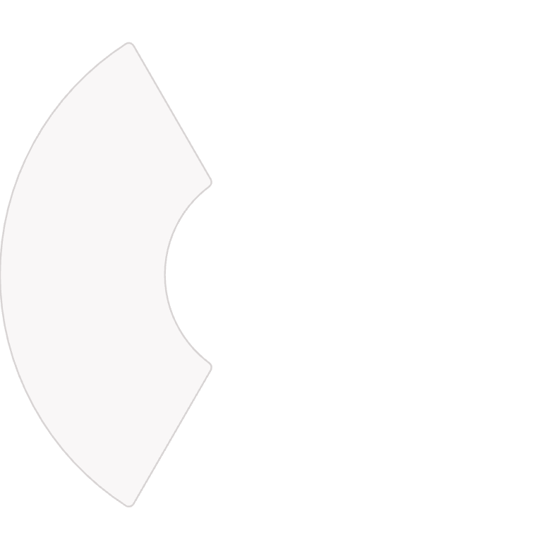


Netzwerkdiagramm
Strukturierte Informationsvernetzung
Knoten
Verbindungen
Graphstruktur
Ein schematisches Diagramm eines Netzwerks zeigt, wie Informationen in einem RAG-Framework strukturiert werden. Knoten repräsentieren einzelne Datenpunkte oder Informationseinheiten.
Die Verbindungen zwischen den Knoten stellen die Beziehungen und Abhängigkeiten zwischen verschiedenen Datenpunkten dar.
Diese Graphstruktur ermöglicht effiziente Abfragen und das Auffinden relevanter Informationen durch Traversierung des Netzwerks.
Datenanalyse
Effiziente Verarbeitung großer Informationsmengen
Verarbeitung natürlicher Sprache
RAG-Frameworks helfen, präzisere und kontextbezogene Antworten zu generieren
Wissensmanagement
Organisation und Nutzung von Wissensdatenbanken

Slide 9
Quellen
RAG-Anything: All-in-One RAG Framework
KET-RAG: A Cost-Efficient Multi-Granular Indexing Framework
Seite 4 — Abschnitt: Dual-Graph Construction for Multimodal Knowledge
URL: https://github.com/HKUDS/RAG-Anything
Seite 4 — Abschnitt: 4.2 Rationale and Comparison
DOI: 10.1145/3711896.3737012
URL: https://doi.org/10.1145/3711896.3737012
RAG ist ein leistungsfähiges Framework, das die Effizienz der Informationsverarbeitung durch die Kombination von Abruf und Generierung verbessert. Es findet Anwendung in vielen Bereichen der Technologie und Wissenschaft, insbesondere dort, wo große Datenmengen schnell und präzise verarbeitet werden müssen.

